Slide 1
LE PARTAGE DU MONDE, de l’an 200 av. JC à nos jours Esquisse d’une histoire géopolitique universelle Mardi 3 février 2026 (7/14) 8ème période : 1815-1914 Europe et Russie à la conquête de l’Orient et de l’Asie 1792-1907 : En Orient, le Grand Jeu russo-britannique Empire ottoman et Balkans ; Caucase et Perse ; Afghanistan Inde britannique ; En Asie centrale, Turkestan russe et Xinjiang chinois Suite et fin…

Slide 2
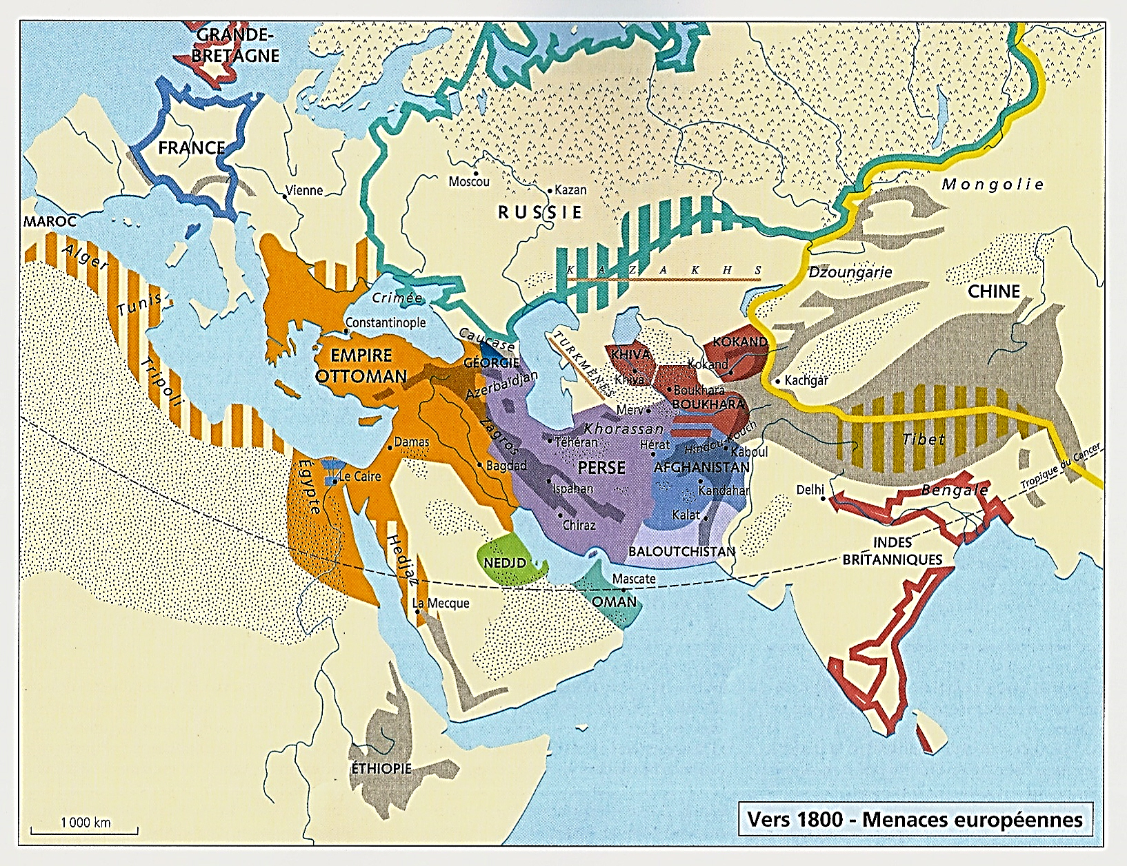
1843-1863 : En Afghanistan, après le départ des Britanniques, l’émir Dost Muhammad reconstitue l’Etat afghan
Dernière tentative persane sur Hérat et fixation de la frontière perso-afghane
1853
1689
B
1809
n
F
k
i
1721
R
t
t
k
1691
v
1795
k
1719
m
h
1743
a
s
m
1812
b
c
k
d
C
v
a
1853
k
g
O
1759
1829
1828
k
y
k
b
k
1751
s
P
A
t
1849
e
p
1841
1803
1765
1824
b
s
1843
1818
1852
a
1853
1799
1839

Slide 3
*1888 : Lord Curzon , jeune député conservateur
Et futur vice-roi des Indes en 1899
*Conservateur ; Et donc russophobe et adepte de la Forward Policy, opposée à la Masterly inactivity school
L’attentisme attentif des libéraux comme Gladstone
*1888 : Il est à Samarcande
Qui a été conquise par les Russes en 1868
Russes qui ont promis de la rendre à l’émir de Boukhara
*Seul un diplomate russe pouvait avoir fait une telle promesse. Et seul un diplomate britannique pouvait l’avoir prise au sérieux. Hopkirk, pp. 519-521
*Il n’y a pas de testament de Pierre le Grand.
*En revanche, sans obstacle physique à surmonter et face à des ennemis qui n’avaient aucune logique diplomatique (!) et ne comprenaient que la défaite,
la Russie ne pouvait qu’avancer, comme la terre n’a d’autre choix que de tourner autour du soleil.
*Ainsi, frapper les Indes n’était pas un but à l’origine,
Mais cela est devenu une possibilité. ; Toutefois…
*Leur véritable objectif n’est pas Calcutta mais Constantinople. Donc, pour les Russes, occuper l’Angleterre en Asie, pour qu’elle reste calme en Europe.
1853
1689
B
1809
n
F
k
i
1721
R
t
t
k
1691
v
1795
k
1719
m
h
1743
a
s
m
1812
b
c
k
d
C
v
a
1853
k
g
O
1759
1829
1828
k
y
k
b
k
1751
s
P
A
t
1849
e
p
1841
1803
1765
1824
b
s
1843
1818
1852
a
1853
1799
1839

Slide 4
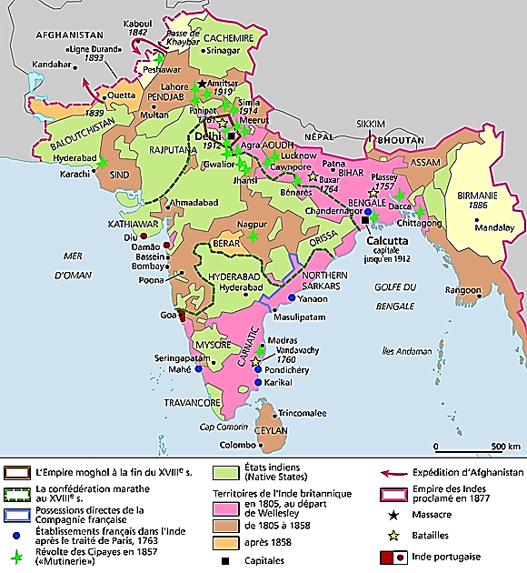
*1843 : L’Afghanistan ; Deux rappels…
a) 1843 : A Kaboul…
Après la catastrophique 1ère guerre anglo-afghane
L’émir Dost Muhammad retrouve son trône
*Et dans le même temps…
b) 1839-52 : A l’est de l’Afghanistan, les Britanniques…
Terminent la conquête du sous-continent indien
*A l’ouest de Delhi, toute la plaine de l’Indus
*A l’est de Calcutta, la Birmanie
*1852 : Expansion presque maximale des Indes britanniques
*Mais revenons à Kaboul…
A
C
k
p
P
1751
q
t
B
d
S
s
k
C
B
r

Slide 5
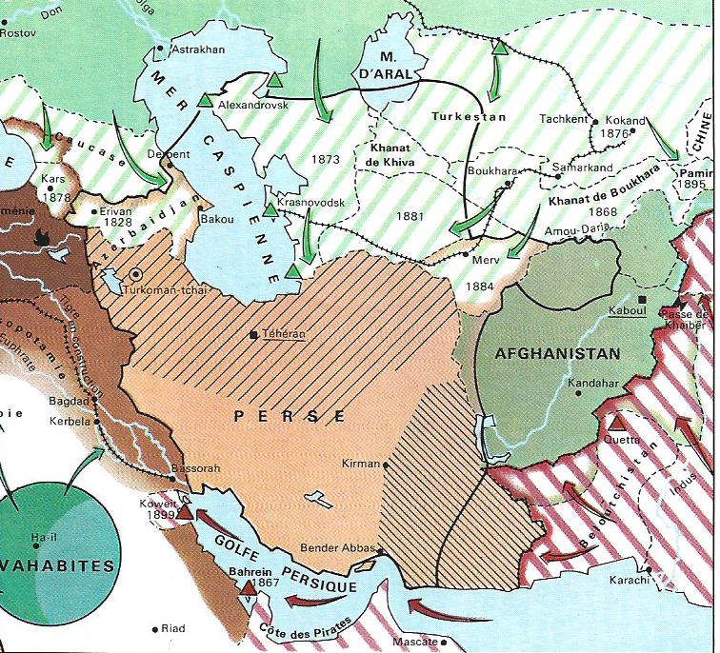
1843-1855 : Après l’avoir détrôné, les Britanniques rétablissent Dost Muhammad sur le trône afghan ; …
*1843 : Suivant l’accord, à Kaboul, les Britanniques
Distribuent des subsides à Dost Muhammad
*A charge pour lui de répartir la manne
Entre les tribus afin d’asseoir son autorité
*En échange…
1853
1864
1864
T
K
1801-20
1859
K
B
1813-28
T
A
p
P
1849
q
1839
1843
s
k

Slide 6
1843-1855 : … En échange, Dost Muhammad aligne sa politique extérieure sur celle de la Grande-Bretagne, tout en restant neutre, et il rompt toute relation avec les Russes ; …
*En échange…
Dost Muhammad aligne sa politique extérieure Sur celle de la GB, tout en restant neutre (!)
*Et il rompt toute relation avec les Russes
NB : 1858 : Refus de la mission russe de Nicolaï Khanykov
*Respecter les Britanniques, refuser leur présence
NB : A Kaboul, les Britanniques sont représentés Par un musulman indien
*1843 : Pour Dost Muhammad…
1853
1864
1864
T
K
1801-20
1859
K
B
1813-28
T
A
p
P
1849
q
1839
1843
s
k

Slide 7
1843-1855 : … Dost Muhammad reprend Balkh et Kandahar
*1843 : Pour Dost Muhammad…
Réunifier l’Afghanistan
Et pour cela, deux objectifs…
a) Reprendre Peshawar aux Sikhs du Pendjab ; Mais…
*1845-49 : Le Pendjab devient britannique
NB : Malgré le soutien afghan aux Sikhs (!)
b) Reprendre les autres villes ; Et notamment Hérat Toujours menacée par les Perses (1837-38)…
1853
1864
1864
T
K
1801-20
1859
K
B
1813-28
T
b
A
p
P
h
1849
k
q
1839
1839
1843
1843
s
k

Slide 8
1843-1855 : … Dost Muhammad reprend Balkh et Kandahar
*1850-55 : Dost Muhammad reprend…
- Balkh au nord-ouest, menacée par Boukhara
- Et Kandahar au sud
*Mais dans le même temps, retour des Russes…
*1856 : Les Russes…
*Défaite en Crimée ; Mais également…
*Conquête du Caucase en phase terminale
*1853 : 1^{ères} avancées au sud de la mer d’Aral
*Conséquence : De nouvelles ambitions russes
NB : Organiser une hypothétique
Alliance des Orientaux, en promettant…
- Aux Sikhs du Pendjab, la libération
- Aux Afghans, Peshawar aux mains des Sikhs (!)
- Aux Perses, Hérat aux mains des Afghans (!!)
*Et donc…
*1856 : Pour Kaboul, comme en 1837
Nouvelle menace russo-perse contre Hérat…
1853
1864
1864
T
K
1801-20
1859
K
B
1813-28
T
b
A
p
P
1849
h
1849
k
q
1839
1839
1843
1843
s
k

Slide 9
1852-1859 : Dernière tentative, avec l’aide des Russes, des Persans pour conquérir Hérat ; Avec l’aide britannique, l’émir afghan Dost Muhammad reprend Hérat aux Persans, puis le nord de l’Afghanistan jusqu’à rive sud de l’Amou Daria reprise à Boukhara
*1852 : 1ère tentative perse contre Hérat ; Et…
*Oct. 1856 : Le chah de Perse Nassereddine (1848)
S’empare de Hérat ; Comme en 1837, réaction GB
*Avril 1857 : A Bouchir, sur le Golfe persique
Débarquement britannique
Nassereddine doit renoncer à Hérat ; Et…
*Juillet 1857 : Hérat, définitivement récupérée
Par Dost Muhammad
*1859 : Fort de ce succès, Dost Muhammad
Soumet tout le nord de l’Afghanistan
Jusqu’au sud de l’Amou Daria
*Mais malgré cela, les Perses reviennent…
1853
1864
1864
T
K
1801-20
1859
K
B
1813-28
T
b
A
p
P
1849
h
1849
k
q
1839
1839
b
1843
1843
s
k

Slide 10
1862-1863 : Avant sa mort, Dost Muhammad consolide son emprise sur l’Afghanistan
*1862 : Révolte à Hérat…
Les Persans en profitent pour attaquer Kandahar
*Juin 1863 : A la tête de son armée
Dost Muhammad les repousse
Avant de décéder ; Son fils Shir Ali lui succède…
*1863 : Bilan en trois points…
a) Frontière définitive entre Perse et Afghanistan
b) Dost Muhammad, maître de l’Afghanistan
c) Pour les Britanniques, l’Afghanistan est devenu
Un rempart aux frontières de l’Inde
Tout en gardant sa neutralité
NB : 1857-58 : Lors de la révolte des Cipayes en Inde, ni Dost Muhammad, ni les Russes N’essayèrent d’en profiter
*En revanche, pour la GB, nécessité de réformer
*Et pendant ce temps, plus au nord, au Turkestan Les Russes ont poursuivi leur avance...
1853
1864
1864
T
K
1801-20
1859
K
B
1813-28
T
b
A
p
P
1849
h
1849
k
q
1839
1839
1843
1843
s
k

Slide 11
1864-1875 : En Asie centrale, conquêtes russes des khanats ouzbeks de Boukhara, Khiva et Kokand ; Naissance du Turkestan russe
1850
1689
B
1809
n
F
k
i
1721
R
t
t
k
1691
v
1795
k
1719
m
h
1743
a
s
m
1812
b
c
k
1848
d
C
v
a
k
g
O
1759
1829
1828
k
y
k
b
k
1751
s
P
A
t
1849
e
p
1841
1803
1765
1824
b
s
1843
1818
1852
a
1853
1799
1839

Slide 12
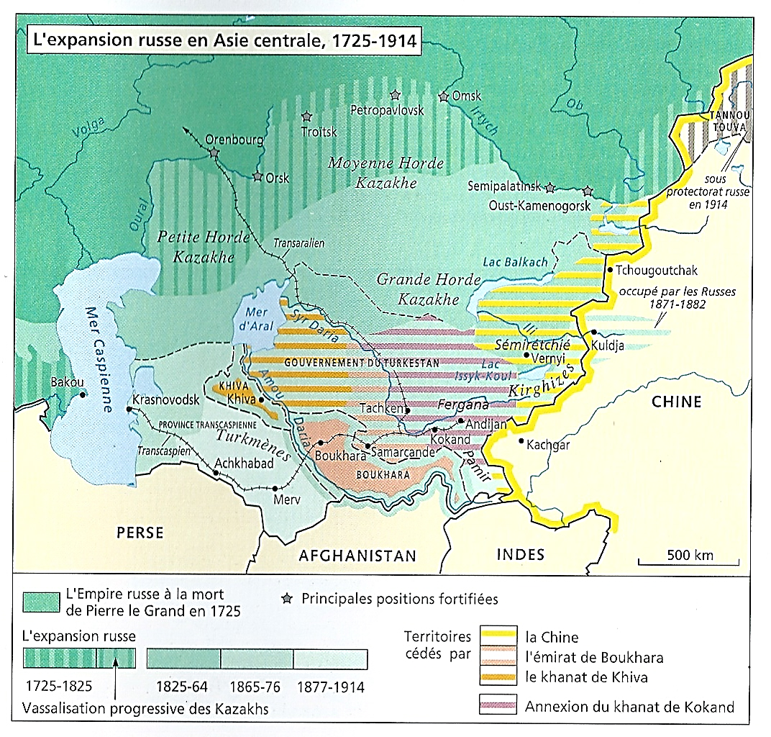
*1850-60 : Le Turkestan : Côtés russe et chinois…
1) 1850-60 : Côté russe ; Rappels…
*Double-avancée des Russes…
a) 1853 : A l’ouest, prise d’Ak-Metchet, actuelle Kyzylorda
Au sud de la mer d’Aral, sur le Syr Daria ; NB : Yakub Beg
b) 1855 : A l’est, conquête du Jetyssou, Sémirétchié, jusque là chinois… ; Et fondation de Vernyi, la Fidèle, actuelle Almaty
NB : 1851 : Traité de Kuldja entre Russie et Chine
Ouverture au commerce russe ; Et installation de consuls russes au Xinjiang chinois
*1863 : Conquête des sources du Syr Daria
Et intégration des Kirghizes ; Et enfin…
*Oct. 1864 : Traité de Tchougoutchak…
Frontière définitive entre la Chine et la Russie
NB : 1860 : Traité russo-chinois de Pékin : Annexion russe de la Mandchourie au nord de l’Amour-Oussouri
*1859-60 : Fondation de Vladivostok sur le Pacifique
Et frontière russe avec la Corée
*Et côté chinois…
K
t
K
T
t
s
O
s
K
a
O
t
K
A
K
v
t
1853
k
a
K
1855
k
v
T
K
1759
B
K
T
t

Slide 13
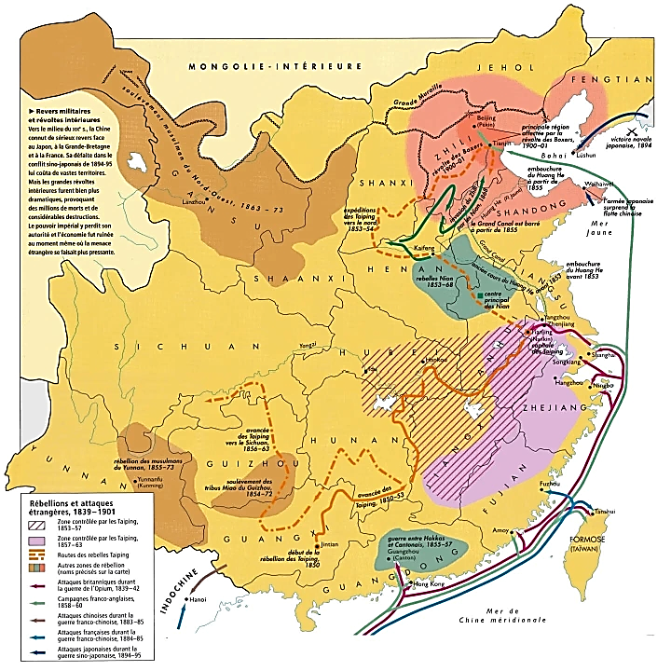
2) 1850-60 : Côté chinois, dans le même temps
C’est le temps des grandes révoltes populaires
Révoltes qui auront des conséquences en Asie centrale…
*D’abord, au centre de la Chine, deux grandes révoltes…
a) 1851-64 : Dans la plaine du Yangzi…
Grande révolte des Taiping, qui s’établissent à Nankin
b) 1853-68 : Dans la plaine du Huanghe
Révolte des Nian, paysans affamés devenus brigands
*Mai-oct. 1853 : Les Taiping s’allient aux Nian
Dans une expédition contre Pékin
*Mais vaincus à Tianjin…
Les Taiping renoncent à Pékin
Et retournent à Nankin ; Ils seront défaits en 1864
*Et en périphérie, dans le même temps
Quatre autres révoltes…
P
t
n
1853
1868
n
1851
1864
t

Slide 14
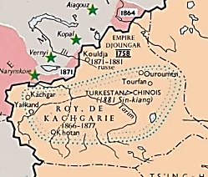
c) 1854-72 : Au SO, dans le Guizhou
Révolte des Miaos contre la colonisation chinoise
d) 1855-73 : Plus à l’ouest, au Yunnan et au Sichuan
Révolte des Hui (musulmans) du sud
e) 1863-73 : Au nord, au Shaanxi et au Gansu
Révolte des Hui du nord ; Et enfin…
f) 1865-77 : Plus à l’ouest, à Kachgar, au Xinjiang
Révolte musulmane de Yakub Beg…
K
1865
1877
P
t
1863
1873
K
1853
1868
n
1851
1864
1855
1873
1854
1872
K

Slide 15
1865-1877 : Au Xinjiang, révolte musulmane contre les Chinois et éphémère royaume de Yakub Beg
*1865-77 : Au Xinjiang…
L’éphémère royaume musulman de Yakub Beg…
*1865 : Au Xinjiang chinois, révolte des musulmans ouïghours et kazakhs ; Le Tadjik Yakub Beg en prend la tête
NB : Vaincu par les Russes en 1853 à Ak-Metchet
*Yakub Beg se proclame souverain d’un Etat musulman
Et il établit sa capitale à Kachgar
*1871 : Les Russes, prétextant vouloir préserver le territoire chinois, occupent Kuldja ; Qui ne sera rendue qu’en 1882
A suivre…
*Pour garantir sa sécurité, Yakub Beg entretient des relations Avec les Ottomans, les Britanniques ; Mais surtout
Avec les Russes proches ; NB : Des consuls russes depuis 1851 Ce qui inquiète les Britanniques
NB : 1861(-1911) : Russes déjà présents en Mongolie
Iakov Chichmariov, consul russe à Ourga ; Et finalement…
*1873 : Après avoir vaincu les Hui révoltés du Gansu
*1877 : Les Chinois reconquièrent le Xinjiang
Et Yakub Beg meurt la même année
*Mais revenons, dans le même temps, au Turkestan russe…
K
t
K
T
t
s
O
s
K
O
t
K
A
K
K
1853
a
K
1871
k
1855
k
v
T
K
18651877
B
K
K
T

Slide 16
1864-1868 : Les Russes prennent Tachkent au Kokand ; Tachkent, capitale du Turkestan russe ; Le khanat de Boukhara doit céder Samarcande et la rive gauche du Syr-Daria et devient un protectorat russe
*1864-75 : La frontière avec la Chine établie
Et les Chinois en difficulté au Xinjiang jusqu’en 1877
Les Russes peuvent reprendre
La conquête des khanats turcs…
*1864-75 : La conquête des trois khanats
En sept temps…
1) 1864 : En guerre contre Kokand
Boukhara menace Tachkent
*Les Russes vont en profiter…
K
t
K
T
t
s
O
s
K
O
t
K
A
K
1853
a
K
1871
1855
k
v
T
K
t
18651877
B
K
K
T

Slide 17
1864-1868 : Les Russes prennent Tachkent au Kokand ; Tachkent, capitale du Turkestan russe ; Le khanat de Boukhara doit céder Samarcande et la rive gauche du Syr-Daria et devient un protectorat russe
2) 1865 : Sous prétexte de s’interposer
Les Russes lancent une double-offensive…
*A partir d’Ak-Metchet et de Vernyi
Les Russes de Tchernyaïev s’emparent de Tachkent
Plus de quelques forteresses boukhariotes en 1866
*1867 : Les Russes fondent la province du Turkestan
Avec Tachkent comme capitale
Et le général russe Constantin Von Kaufmann
Comme 1er gouverneur ; Jusqu’à sa mort en 1882
*L’émir de Boukhara réagit…
K
t
K
T
t
s
O
s
K
O
t
K
A
K
1853
a
K
1871
1855
k
v
T
K
1865
T
18651877
B
K
K
T

Slide 18
1864-1868 : Les Russes prennent Tachkent au Kokand ; Tachkent, capitale du Turkestan russe ; Le khanat de Boukhara doit céder Samarcande et la rive gauche du Syr-Daria et devient un protectorat russe
3) 1867 : Le Manghit Muzaffar bin Nasrullah (1827)
Emir de Boukhara, déclare la guerre sainte aux Russes
Mais rapidement vaincu…
*1868 : Il doit signer un traité de capitulation
Avec Von Kaufmann ; Trois clauses…
a) Abolition de l’esclavage
b) Ouverture de son pays aux marchands russes
c) Cession de Samarcande
Et de la rive gauche boukhariote du Syr-Daria
*Réduit et soumis…
Boukhara est devenu un protectorat russe
En contact direct avec l’Afghanistan
*Les Britanniques réagissent…
K
t
K
T
t
s
O
s
K
O
t
K
A
K
1853
a
K
1871
1855
k
v
T
K
1865
T
18651877
B
K
K
T
s
1868
A

Slide 19
1873-1875 : Après l’expédition contre Khiva, le khanat
doit céder la rive droite de l’Amou Daria et devient un protectorat russe ; Après une révolte, les Russes annexent le khanat de Kokand
4) 1873 : Traité GB-Russie…
*Les Britanniques obtiennent que l’Afghanistan reste neutre ; Et la frontière est fixée sur l’Amou Daria
A suivre… ; En revanche…
*Les Russes, qui pensent avoir les mains libres au Turkestan, Reprennent leurs offensives ; Deux directions…
5) 1873 : A l’ouest…
A partir du port de Krasnovodsk, créé en 1869…
NB : 1er établissement éphémère lors de l’expédition de 1717
les Russes annexent
Toute la rive orientale de la mer Caspienne
Jusqu’à la frontière perse et la mer d’Aral
NB : Les Turkmènes se révoltent ; A suivre…
K
t
K
T
t
s
O
s
K
O
t
K
A
K
1853
a
K
1871
1855
k
v
T
K
1865
k
T
18651877
1873
B
K
K
T
s
1868
A

Slide 20
1873-1875 : Après l’expédition contre Khiva, le khanat
doit céder la rive droite de l’Amou Daria et devient un protectorat russe ; Après une révolte, les Russes annexent le khanat de Kokand
6) 1873 : Conquête de Khiva dirigée par Mikhaïl Skobelev
Khiva est encerclée par trois armées russes
Et elle doit capituler…
*Traité de Guendeman entre le gouverneur Von Kaufmann Et le khan Koungrate Muhammad Rahim II (1864-1910)
*Comme Boukhara en 1868…
Khiva doit céder à la Russie la rive droite de l’Amou Daria
NB : Tachkent reliée à la mer d’Aral
*Et ainsi réduit, Khiva devient un protectorat russe
*1873 : Boukhara et Khiva protectorats ; Reste Kokand…
K
t
K
T
t
s
O
s
K
O
t
K
A
K
a
K
1871
1855
k
v
T
K
1865
k
1873
T
18651877
1873
B
K
K
T
s
1868
A

Slide 21
1873-1875 : Après l’expédition contre Khiva, le khanat
doit céder la rive droite de l’Amou Daria et devient un protectorat russe ; Après une révolte, les Russes annexent le khanat de Kokand
7) 1875 : Après une révolte anti-russe
Dans le Fergana, haut-Syr Daria
Le khanat de Kokand est envahi et annexé
Et son khan Khudayar est exilé ; Tandis que…
*1877 : Côté Turkestan chinois, retour des Chinois
Qui reconquièrent le Xinjiang
*Bilan…
K
t
K
T
t
s
O
s
K
O
f
t
K
A
K
a
K
1871
1855
k
v
1865
C
k
T
K
T
f
1873
K
1875
1877
1873
B
s
K
T
1868
A

Slide 22
*Bilan…
*1877 : Le partage du Turkestan, entre les deux empires russe et chinois, est achevé ; NB : Reste Kuldja et le Pamir
Quant aux Britanniques…
*1875 : Boukhara, Khiva et Kokand
Ont été soumis ou conquis par les Russes
*Cette avancée russe inquiète les Britanniques
Et elle va relancer à nouveau le Grand Jeu
Dans lequel l’Afghanistan va redevenir un enjeu majeur
NB : 1863 : Mort du réunificateur Dost Muhammad
*Avec à nouveau…
*1878-80 : Une nouvelle guerre anglo-afghane
Qui se terminera cette fois-ci par une victoire
Militaire et diplomatique des Britanniques ; Puis…
*1885 : Une crise anglo-russe aiguë
Avant que ne s’opère la décrue ; Donc…
*1873-85 : Dernier round belliqueux du Grand Jeu
Entre Britanniques et Russes ; Récit et retour en 1873…
K
t
K
T
t
s
O
k
p
s
K
O
t
K
A
K
a
K
1871
1855
k
v
1865
C
k
T
K
T
f
1873
k
1875
1873
B
s
K
T
1868
p
A

Slide 23
1873-1885 : Fin de la conquête russe du Turkestan ; 2ème guerre anglo-afghane ; Crise anglo-russe de 1885 et apogée du Grand Jeu
1875
1689
B
1809
n
F
k
i
1721
R
t
t
k
1691
v
1795
k
1719
m
h
1743
a
s
m
1812
b
c
k
1848
d
C
v
a
k
g
O
1875
1759
1829
1828
k
y
k
b
1751
s
P
A
t
1849
e
p
1841
1803
1765
1824
b
s
1843
1818
1852
a
1853
1799
1839

Slide 24
*1873 : Asie centrale et Afghanistan…
*En Asie centrale…
*1864-75 : Naissance du Turkestan russe
Capitale : Tachkent : A son apogée territorial
*Mais en fait provisoirement
Car deux prochains objectifs…
1853
1864-1875
1864
1875
1873
T
T
K
1864
1801-20
1859
K
B
1873
1813-28
k
T
A
1842 1859
P
1849
1839
1843

Slide 25
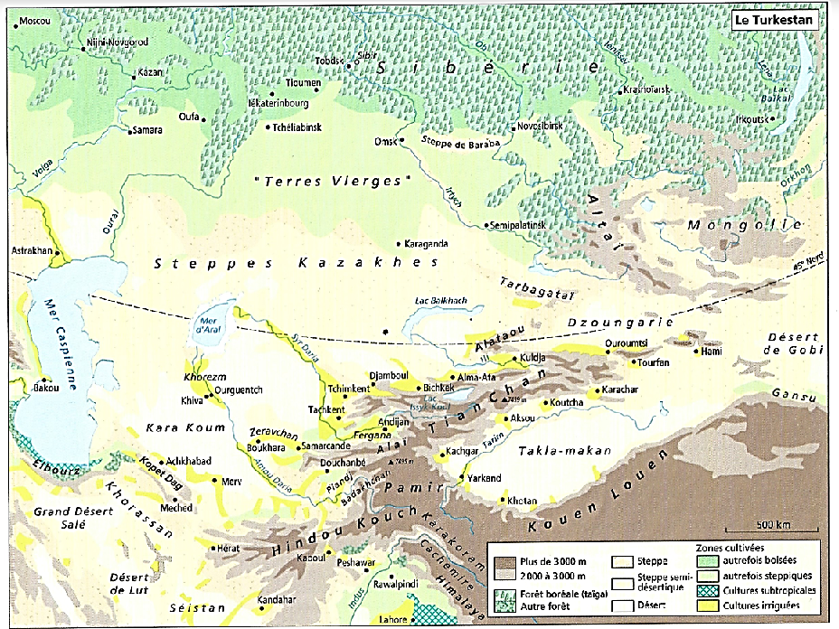
a) A l’ouest du Turkestan…
Entre mer Caspienne
Et mer d’Aral-Khiva-Boukhara
Les tribus turkmènes…
NB : Steppe au nord
Désert de Kara Koum au sud
*Tribus turkmènes
Vassales de la Perse ; Mais en réalité largement indépendantes
*Les Turkmènes pillent
Le Khorassan perse voisin
Et y capturent des esclaves
Vendus à Khiva et à Boukhara
*Pour les Russes…
Elles rendent difficiles les relations
Entre la mer Caspienne et Khiva-Boukhara-Tachkent ; Et de plus…
*1873 : Après l’annexion par les Russes de la côte orientale de la Caspienne, elles se révoltent…
M
O
O
T
k
K
T
K
C
T
B
A
I

Slide 26
b) Au sud-est, entre Turkestan russe, Chine et Inde, à la convergence de montagnes, le plateau du Pamir
Source de l’Amou Daria
*Pour les Britanniques…
Les visées russes sur le Pamir et la steppe turkmène sont une menace…
Car ces deux régions sont en contact direct avec le Cachemire britannique
Et l’Afghanistan
NB : 1874 : Au Pamir, Thomas Gordon Découvre que Afghanistan et Kachgarie Ne se touchent pas (!)
*L’Afghanistan ; Retour en 1863…
NB : Des allers-retours entre
Afghanistan (A) et
Turkestan russe (T) ; Plus…
Le Xinjiang chinois (C), la Perse (P)
Et même la Bulgarie (B) !
A – T – (C) - A – (B)
A – T – (P) – A – P
*Allons-y !
M
p
k
O
O
T
k
K
T
K
C
T
B
p
A
I

Slide 27
1863-1873 : (A) Face à l’avancée russe au Turkestan, l’émir afghan Shir Ali réclame sans succès l’aide des Britanniques ; …
2) 1863 : L’Afghanistan (A) …
*1863 : En Afghanistan…
Après la mort de Dost Muhammad, guerre civile
*1868 : Son fils Shir Ali finit par vaincre
Son adversaire et neveu Abdur Rahman
Et Shir Ali monte sur le trône
NB : Abdur Rahman se réfugie à Samarcande
Sous protection russe ; A suivre…
*1873 : Après la campagne russe contre Khiva
Shir Ali, inquiet, demande protection aux GB
NB : Comme son père Dost Muhammad en 1837
*Mais Britanniques et Russes
Veulent conserver de bonnes relations…
1853
1864-1875
1864
1875
1873
T
K
1864
1801-20
T
1859
K
B
p
1873
1813-28
k
T
A
1842 1859
P
1849
Dost Muhammad
1826-63
1839
DURRANI
BARAKZAI
Afghanistan
1826-1973
1843
Shir Ali
1863-79
Mohammad Afzal Khan
Yakub
1879
Ayub
1879-80
Abdur Rahman
1880-1901

Slide 28
1863-1873 : … Accord russo-britannique sur la neutralité de l’Afghanistan
*1873 : Traité Russie-GB ; Trois points…
a) Les Russes reconnaissent que l’Afghanistan
Fait partie de la zone d’influence britannique
Tout en restant neutre dans un éventuel conflit
b) La frontière entre Boukhara et Afghanistan
Est fixée sur l’Amou Daria ; En revanche…
*Les Russes reconnaissent à l’Afghanistan, et non à Boukhara
Le haut Amou Daria : Badakhshan et Wakhan
NB : La question du Pamir reste en suspens ; A suivre…
c) Pour les Russes, les Britanniques ayant obtenu
Ce qu’ils voulaient sur l’Afghanistan
Ils pensent qu’ils ont les mains libres au Turkestan…
K
t
K
T
t
s
O
s
K
O
t
K
A
K
a
K
k
b
w
v
C
p
k
T
K
T
f
B
k
K
T
s
p
b
w
A

Slide 29
1875-1881 : (T) Au sud-est de la mer Caspienne, défaite et soumission des tribus turkmènes aux Russes ; …
*1873-75 : Le Turkestan russe (T) …
Après la soumission de Khiva et l’annexion de Kokand
NB : Conquêtes théoriquement temporaires
Mais les Britanniques se sentent floués… ; NB : Lord Curzon
*Les Russes poursuivent leur conquête
*Prochain objectif : La steppe turkmène
Menaçant à nouveau la Perse et l’Afghanistan...
*Rappel…
*1873 : Après l’annexion de la rive orientale de la Caspienne Les Turkmènes se sont révoltés ; Et…
*1879 : Pour les Russes : Stabiliser leur frontière sud
Ils réagissent…
K
t
K
T
t
s
O
s
K
O
t
K
A
K
T
a
K
k
v
C
k
T
K
T
f
B
k
K
T
s
p
b
w
A

Slide 30
1875-1881 : (T) Au sud-est de la mer Caspienne, défaite et soumission des tribus turkmènes aux Russes ; …
*Sept. 1879 : A partir de Krasnovodsk, base principale
Echec de la 1ère expédition ; Puis…
*1881 : Les Russes…
Menés par Mikhaïl Skobelev, le tsar blanc
Lancent une grande offensive contre les Turkmènes Tékés
*Ils s’emparent de leur forteresse de Gökdepe, montagne verte, près d’Achkhabad ; Et massacrent 14 000 Turkmènes
NB : Achkhabad, forteresse russe depuis 1869
Capitale actuelle du Turkménistan
*Jan. 1881 : Fiodor Dostoïevski
Que signifie pour nous l'Asie ?
La victoire de Skobelev va trouver un écho dans l'Asie tout entière, jusque sur ses frontières les plus lointaines… Puisse-t-elle jusqu'en Inde et en Inde même accroître chez ces millions d'individus la certitude de l'invincibilité du tsar blanc.
*1881 ; Petit aparté chinois
A l’est, au Xinjiang…
K
t
K
T
t
s
O
s
K
O
t
K
A
K
a
K
k
a
v
C
k
T
K
T
f
B
k
K
T
s
a
p
b
w
A

Slide 31
1875-1881 : … Au Xinjiang (C), les Russes rendent Kuldja à la Chine
*1881 : A l’est, au Xinjiang chinois (C) …
*1877 : Malgré la reconquête chinoise…
Les Russes conservent Kuldja, occupée depuis 1871
*1881 : Traité de Saint-Pétersbourg : Les Russes rendent Kuldja aux Chinois, moyennant des frais d’occupation (!)
*Et ce malgré le refus des populations : Plus de 100 000 habitants, Ouïghours et Kirghizes, émigrent en Russie
NB : Seul recul russe dans la région…
*En échange, les Russes, proches et menaçants, obtiennent Des privilèges commerciaux, des taxes élevées pour les marchandises indiennes ; Et l’envoi d’un consul à Kachgar…
*1882-1902 : A Kachgar, le consul Nikolaï Petrovski,
Gengis Khan, se conduit comme un roi
*Fin de l’aparté chinois ; Revenons au Turkestan russe
Mais surtout et à nouveau, aux relations tumultueuses
Entre les deux alliés, GB et Afghanistan
*L’Afghanistan ; Retour en 1875…
K
t
K
T
t
s
O
s
K
O
t
K
A
K
a
K
k
v
C
k
T
K
T
f
B
k
K
T
s
a
p
b
w
A

Slide 32
1875-1878 : (A) (B) Face à l’avancée russe dans la steppe turkmène, l’émir afghan Shir Ali réclame à nouveau et sans succès l’aide des Britanniques ; Puis se rapprochant des Russes, il provoque la colère britannique
*1875-78 : L’Afghanistan (A) …
Vers une nouvelle guerre anglo-afghane (!)
En quatre temps…
1) 1875-77 : Face à l’avancée des Russes au nord
NB : Kokand et Turkmènes
L’émir afghan Shir Ali réclame à nouveau l’aide britannique
*Mais comme en 1873, se heurtant à un nouveau refus
Il entre en contact avec le Russe Von Kaufmann
Ce qui inquiète Lord Lytton, vice-roi des Indes (1876)…
NB : Comme en 1837…
K
t
K
T
t
s
O
s
K
O
t
K
A
K
a
K
k
v
C
k
K
T
f
B
k
K
s
a
p
b
w
A

Slide 33
1875-1878 : (A) (B) Face à l’avancée russe dans la steppe turkmène, l’émir afghan Shir Ali réclame à nouveau et sans succès l’aide des Britanniques ; Puis se rapprochant des Russes, il provoque la colère britannique
2) 1875-77 : A Calcutta…
*Lord Lytton propose de garantir la sécurité afghane
En échange d’un stationnement de troupes britanniques
Dans les villes afghanes : Kaboul, Hérat, Kandahar
*Shir Ali refuse…
*Il ne peut pas garantir la sécurité des troupes GB ; Et…
*Etant neutre, il devra dans ce cas accepter également
L’arrivée de troupes russes
*Comme Lord Auckland en 1838…
Lord Lytton est courroucé : L’Afghanistan n’est
Qu’un pot de terre, entre deux chaudières de fer
*Surtout que dans le même temps
A Londres, dans l’opinion britannique
La russophobie atteint son paroxysme..
La cause : La guerre russo-ottomane
A cause de la Bulgarie...
K
t
K
T
t
s
O
s
K
O
t
K
A
K
a
K
k
v
C
k
K
T
f
B
k
K
s
a
p
b
w
A

Slide 34
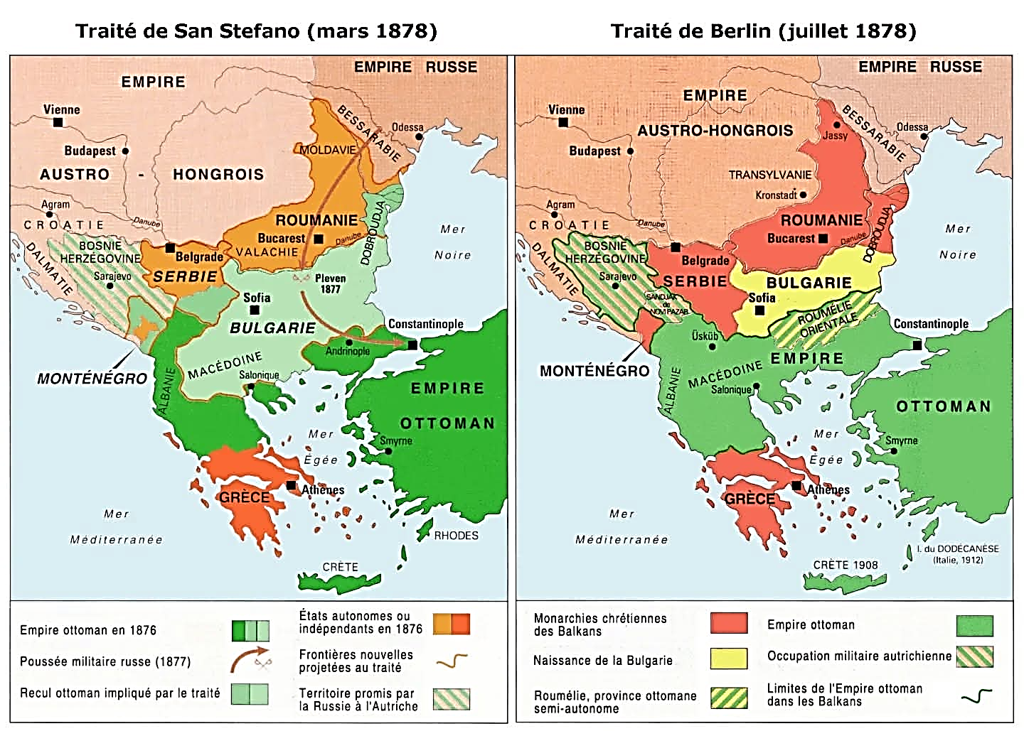
1875-1878 : (A) (B) Face à l’avancée russe dans la steppe turkmène, l’émir afghan Shir Ali réclame à nouveau et sans succès l’aide des Britanniques ; Puis se rapprochant des Russes, il provoque la colère britannique
3) 1875-76 : Les Bosniaques, puis les Bulgares
Se sont révoltés contre les Turcs (B)
*Comme en 1853, la Russie soutient les frères slaves
Tandis que la GB soutient l’Empire ottoman
*Et aucune intervention n’est prévue ; Mais…
*1877 : 12 000 Bulgares sont massacrés
La Russie déclare la guerre aux Turcs
*Fév. 1878 : Les Russes sont aux portes de Constantinople
Dostoïevski : Constantiople sera à nous (mars 1877)
*A Londres, l’opinion défend les Turcs contre la pieuvre russe Le jingoïsme ; By Jingo, the Russians shall not have Constantinople
*La reine Victoria, impératrice des Indes depuis 1876
Menace Disraeli d’abdiquer si rien n’est fait contre ces détestables Russes. Ils nous haïront toujours et nous ne pourrons jamais leur faire confiance
*Positionnés à l’ouest de Constantinople, les Russes découvrent
La flotte britannique ancrée dans les Dardanelles
Et Alexandre II décide de négocier…
b
b
b
O
O

Slide 35
1875-1878 : (A) (B) Face à l’avancée russe dans la steppe turkmène, l’émir afghan Shir Ali réclame à nouveau et sans succès l’aide des Britanniques ; Puis se rapprochant des Russes, il provoque la colère britannique
*Mars 1878 : Traité de San Stephano entre Turcs et Russes
Une Grande Bulgarie inacceptable pour la GB
Une guerre GB-Russie semble proche
*En Inde, l’armée britannique est en alerte
En réaction, de Tachkent, le Russe Von Kaufmann
Envoie une mission militaire à Kaboul
*Pour le Russe, en cas de guerre en Europe
S’allier à l’Afghanistan pour attaquer l’Inde
Kaufman était persuadé que les masses indiennes étaient mûres pour la révolte, P. Hopkirk, p. 446
*Juin-Juillet 1878 : Congrès de Berlin
La Russie recule en Bulgarie ; L’Empire ottoman cède
La Bosnie à l’Autriche-Hongrie et Chypre à la GB
Les Russes sont volés de leur victoire ; A revoir…
*Et en Afghanistan, la situation s’emballe…
b
b
b
b
O
O

Slide 36
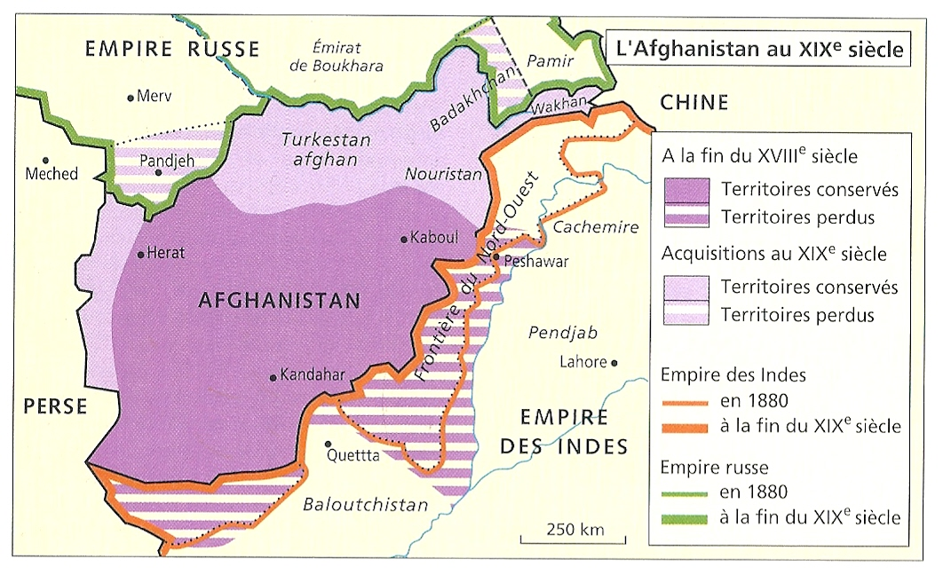
1878-1881 : (A) 2ème guerre anglo-afghane
1878-1879 : Défaite afghane et mort de Shir Ali ; …
4) L’Afghanistan (A) …
*Juillet 1878 : L’invasion de l’Inde est annulée
*En revanche, Kaufmann, sans l’aval de Saint-Pétersbourg A maintenu sa mission à Kaboul
Au cas où il serait nécessaire de remettre ça…
* Avril 1878 : Comme en 1837 avec Vitkevitch
Une mission militaire est arrivée en Afghanistan
Dirigée par Nikolaï Stoletov ; En réponse…
*Août-sept. 1878 : De Calcutta, Lytton envoie une délégation ; Mais Shir Ali la fait arrêter à la frontière (!)
Et signe avec les Russes un traité d’assistance mutuelle
NB : Stoletov le menace d’un retour d’Abdur Rahman
*Lytton est exaspéré : Shir Ali est un sauvage atteint par la folie ; De plus, non-respect du traité de 1873…
*20 nov. 1878 : N’ayant pas obtenu des excuses (!!)
Les Britanniques déclarent la guerre à L’Afghanistan
*1878 : Une 2ème guerre anglo-afghane commence
Avec un scénario un peu similaire à la 1ère
*Une guerre en deux phases…
T
K
h
k

Slide 37
1878-1879 : Défaite afghane et mort de Shir Ali ; …
*1878-81 : 2ème guerre anglo-afghane
*1878-79 : 1ère phase…
*Nov. 1878 : Avec trois colonnes
Par les trois passes de Khyber, Kurram et Bolan
Les Britanniques s’approchent de Kaboul
*Shir Ali demande de l’aide à Von Kaufmann
Qui refuse : Faites la paix avec vos ennemis (!)
NB : Juillet 1878 : Paix en Europe
De plus, le traité d’août 1878, pour les Russes
En cas d’une attaque éventuelle de l’Inde…
*Shir Ali décide de se rendre lui-même à Saint-Pétersbourg ; Mais retenu à Balkh, à la frontière nord, il y décède en fév. 1879
*A Kaboul, son fils Yakub lui succède ; Tandis que
Les Britanniques s’emparent de la capitale…
T
b
K
h
k
k
q

Slide 38
1878-1879 : … Son fils Yakub signe le traité de Gandamak : cession de territoires pachtounes ; L’Afghanistan devient un protectorat britannique
*Mai 1879 : Traité de Gandamak…
L’émir Yakub reçoit un subside annuel ; En échange…
a) Il cède aux Britanniques des territoires
A l’ouest et au sud de Peshawar
*Kurram ; NB : Au sud-ouest de la passe de Khyber
*Pishin et Sibi ; NB : Les Monts Soleiman
b) L’Afghanistan devient un protectorat britannique
Il aligne sa politique extérieure sur celle de la GB
NB : Plus aune relation extérieure sans l’accord GB
NB : Garantie de protection contre Perses et Russes
c) Et il accepte des légations britanniques permanentes
A Kaboul et dans les autres villes…
*Juillet 1879 : Les troupes britanniques se retirent
Laissant seuls la légation et son chef, Louis Cavagnari
*Réaction de sir John Lawrence, ex-vice-roi des Indes Ils seront tous tués…
T
k
K
p
s
h
k
k
p
q
s

Slide 39
1879-1881 : A Kaboul, révolte afghane contre les Britanniques dirigée par Ayub, frère de Yakub qui abdique ; …
*1879-81 : 2nde phase…
*Sept. 1879 : 1er incident : A Kaboul…
L’armée d’Ayub frère de Yakub, venue de Hérat, réclame
Des subsides à Yakub, puis à l’envoyé GB Cavagnari
*Devant leur double-refus, l’armée d’Ayub se révolte
Et comme en 1842, la représentation britannique
Dont Cavagnari, est massacrée
*Oct. 1879 : Les troupes britanniques de Frederick Roberts Reprennent Kaboul ; Yakub abdique et est exilé en Inde (1923)
*Mais pour les GB, la situation est devenue intenable…
*Tant que les Britanniques sont en Afghanistan, un Afghanistan sans souverain, tout espoir de restaurer la paix est vain ; Les Britanniques envisagent
D’installer Ayub sur le trône ; Ou bien une partition…
a) Hérat à la Perse ; Où règne Ayub…
b) Création de deux émirats : Kandahar et Kaboul
Mais qui sur ces deux trônes ?
*La réponse viendra d’Abdul Rahman…
K
K
h
k
k
p
q
s

Slide 40
1879-1881 : … Soutenu par les Britanniques, Abdur Rahman s’empare du trône et vainc son cousin Ayub
*Depuis 1868 ; NB : 22 ans chez les Russes…
Le prétendant Abdur Rahman, cousin d’Ayub
Vit en exil à Samarcande occupée par les Russes
*1880 : Kaufmann le pousse à tenter sa chance
*Fév. 1880 : Abdur Rahman franchit l’Hindou Kouch…
A Kaboul, les GB l’accueillent favorablement ; Et…
*Juin 1880 : Abdur Rahman est proclamé émir
Il ratifie le traité de Gandamak ; Et il aligne sa politique extérieure sur celle de la GB ; En échange…
*Les Britanniques le soutiennent et lui promettent
De quitter le pays ; Ainsi…
*Avec génie, il va parvenir à la fois à trahir les Russes
A convaincre les Britanniques de miser sur lui
Tout en imposant (!) le départ de ces infidèles
Suscitant ainsi le respect des Afghans (!!)
*En attendant, à Hérat, Ayub, écarté du trône
Se révolte contre son cousin de Kaboul…
T
K
K
h
k
Payinda Khan
Dost Muhammad
1826-63
k
DURRANI
BARAKZAI
Afghanistan
1826-1973
Shir Ali
1863-79
Mohammad Afzal Khan
Yakub
1879
Ayub
1879-80
Abdur Rahman
1880-1901
Mohammad Nadir Shah
1929-33
Habibullah
1901-19
Habibullah Kalakânî
1928-29
Amanullah
1919-29
Mohammad Zaher Shah
1933-73

Slide 41
1879-1881 : … Soutenu par les Britanniques, Abdur Rahman s’empare du trône et vainc son cousin Ayub
*Juin 1880 : Ayub quitte Hérat
Objectif : S’emparer de Kandahar, puis de Kaboul ; Mais… Les Britanniques choisissent de soutenir Abdur Rahman
*Juillet 1880 : A la bataille de Maïwand…
Ayub vainc les Britanniques (1200 tués ; Malalai)
*Puis il assiège Kandahar
*Sept. 1880 : Les Britanniques de Frederick Roberts Libèrent Kandahar et le cèdent à Abdur Rahman ; Et…
*Avril 1881 : Les Britanniques…
a) Ne voulant pas renouveler le désastre de 1842
b) Ne voulant pas humilier les Afghans
En nommant un résident permanent à Kaboul ; Et…
c) Ayant atteint leurs objectifs
- Des avancées territoriales stratégiques
NB : Mais une frontière non encore fixée… ; Et…
- Un Etat-tampon stable et allié
Ils se retirent d’Afghanistan
*Avril 1881 : Fin de la guerre anglo-afghane
Mais côté afghan, le conflit va durer encore un peu…
T
K
K
h
k
m
k
p
q
Dost Muhammad
1826-63
DURRANI
BARAKZAI
Afghanistan
1826-1973
Shir Ali
1863-79
Mohammad Afzal Khan
Yakub
1879
Ayub
1879-80
Abdur Rahman
1880-1901

Slide 42
1879-1881 : … Soutenu par les Britanniques, Abdur Rahman s’empare du trône et vainc son cousin Ayub
*Epilogue afghan…
*Juillet 1881 : Les Britanniques partis…
Abdur Rahman tarde à récupérer Kandahar
Que Ayub occupe à nouveau...
*Sept. 1881 : Abdur Rahman lui reprend Kandahar
Tandis qu’un de ses généraux s’empare de Hérat
*Ayub, vaincu, doit se réfugier en Perse, à Meched
NB : Il mourra en 1914, en exil à Lahore
*1881 : Abdur Rahman, maître du pays
Objectif pour l’émir de fer…
*Faire de l’Afghanistan
- Un véritable Etat unifié à l’intérieur
- Et indépendant à l’extérieur (!)…
T
m
K
K
h
k
k
p
q
Dost Muhammad
1826-63
s
DURRANI
BARAKZAI
Afghanistan
1826-1973
Shir Ali
1863-79
Mohammad Afzal Khan
Yakub
1879
Ayub
1879-80
Abdur Rahman
1880-1901

Slide 43
1881(-1901) : (A) Abdur Rahman, l’émir de fer, soumet l’ensemble du pays et rétablit l’Etat afghan
*1881-1901 : Unité à l’intérieur
Renforcer la domination des Pachtounes
Et pour cela, soumettre les nombreuses ethnies Trois directions…
a) Au nord de l’Hindou Kouch
En pays ouzbek et tadjik, il implante
Des colonies pachtounes
b) Au centre, il lance, au nom du jihad
Les Pachtounes ghilzais turbulents de Hérat
NB : 1886 : Révoltés, ils ont fait appel à Ayub
Contre les Hazaras chiites
c) 1895-96 : Au nord-est de Kaboul
Il soumet les Kafirs hindouistes
Et les oblige à se convertir à l’islam
*Le Kafiristan, pays des infidèles
Devient le Nouristan, pays de la lumière…
T
t
o
n
K
h
Ha
k
k
p
q
s

Slide 44
1881(-1901) : (A) Abdur Rahman, l’émir de fer, soumet l’ensemble du pays et rétablit l’Etat afghan
*Unité à l’intérieur
Et indépendance à l’extérieur…
*1880 : Dans le Turkestan, l’avance russe reprend ; Et…
*1885 : La rivalité anglo-russe va atteindre son paroxysme
*Mais malgré cette montée des périls
Et le traité de Gandamak (1879) qui l’unit à la GB…
Abdur Rahman va avec intelligence
Agir pour préserver la paix ; Et empêcher ainsi
Que l’Afghanistan devienne un champ de bataille
*Politique qui va s’avérer profitable à tous…
*Donc, à nouveau Russes et Britanniques
Retour au Turkestan russe ; Et retour en 1881…
K
t
K
T
t
s
O
s
K
O
t
K
A
K
a
K
k
v
C
k
K
T
f
B
k
K
s
a
p
b
w
A

Slide 45
1884-1885 : (T) Les Russes s’emparent de la Merv perse et de l’oasis afghan de Panjdeh ; La Perse reconnaît la nouvelle frontière ; En revanche, côté afghan, l’avancée russe provoque une crise aiguë entre Russes et Britanniques
*1881 : Le Turkestan russe (T) …
*1881 : Les affaires bulgares et afghanes de 1878
Ont laissé des traces ; De plus…
*Jan. 1881 : Pour les Russes, après la prise de Gökdepe
Conquérir toute la steppe turkmène
NB : Avril 1881 : Rappel…
Les Britanniques quittent l’Afghanistan
*Avec comme prochain objectif…
L’oasis de Merv, au nord de Hérat, capitale des Turkmènes
Ce qui inquiète les Britanniques
NB : 1880 : Chemin de fer à partir de Krasnovodsk…
*A Saint-Pétersbourg…
Le tsar Alexandre II veut les rassurer
Mais il meurt assassiné en mars 1881
*1884 : L’avancée des Russes reprend…
K
t
K
T
t
s
O
s
K
O
t
K
A
K
g
a
K
k
v
C
k
K
T
f
B
k
K
s
m
g
m
p
b
w
A

Slide 46
1884-1885 : (T) Les Russes s’emparent de la Merv perse et de l’oasis afghan de Panjdeh ; La Perse reconnaît la nouvelle frontière ; En revanche, côté afghan, l’avancée russe provoque une crise aiguë entre Russes et Britanniques
*Fév. 1884 : Sans effusion de sang, les Turkmènes de Merv Reconnaissent la souveraineté russe
NB : 1882-84 : Négociée par Kaitmaz Alikhanov ; pp. 481-85
NB : La Perse reconnaît la nouvelle frontière
*A Londres, l’affaire de Merv devient le Mervousness
Saint-Pétersbourg a dupé les Britanniques
Inquiétudes pour Hérat-Kandahar ; Et donc pour l’Inde…
*Mais malgré cela…
Le gouvernement libéral de Gladstone (1880-85)
Opte comme en 1873, pour la négociation
*Oct. 1884 : La Joint Afghan Boundary Commission
Doit se rencontrer à l’oasis de Sarakhs, au sud de Merv
Mais les Russes vont faire retarder la 1ère rencontre…
*Fév. 1885 : Le Britannique Peter Lumsden est sur les lieux Mais c’est pour y constater une intense activité militaire russe
*Pour les Russes, rapprocher leur frontière de Hérat
Avant le début des travaux de la commission
K
t
K
T
t
s
O
s
K
O
t
K
A
K
a
K
k
v
C
k
K
T
f
B
k
K
s
a
m
p
s
b
w
s
h
A

Slide 47
1884-1885 : (T) Les Russes s’emparent de la Merv perse et de l’oasis afghan de Panjdeh ; La Perse reconnaît la nouvelle frontière ; En revanche, côté afghan, l’avancée russe provoque une crise aiguë entre Russes et Britanniques
*Fév. 1885 : Au sud de Merv et de Sarakhs
A 100 km au nord de Hérat
Les Russes revendiquent l’oasis afghan de Panjdeh
*Les Britanniques, inquiets pour Hérat et Kandahar
Et engagés auprès de l’Afghanistan…
Sont prêts à y intervenir ; De son côté…
*Abdur Rahman envoie une armée à Panjdeh ; Mais…
*Mars 1885 : Les Russes, après ultimatum
S’emparent de l’oasis…
*Plus à l’est, à Machhad, en Perse
Un agent russe coupe le câble télégraphique (sic !)…
*Mars 1885 : La guerre apparait comme inévitable…
K
t
K
T
t
s
O
s
K
O
t
K
A
K
a
K
k
v
C
k
K
T
f
B
k
K
s
a
m
p
b
w
m
p
h
A

Slide 48
1884-1885 : (T) Les Russes s’emparent de la Merv perse et de l’oasis afghan de Panjdeh ; La Perse reconnaît la nouvelle frontière ; En revanche, côté afghan, l’avancée russe provoque une crise aiguë entre Russes et Britanniques
*Mars 1885 : La guerre pour Pandjeh et Hérat
Apparait comme inévitable…
*A Londres, les Russophobes, comme Charles Marvin
Se déchainent : Le cabinet de monsieur Gladstone est naturellement enclin à faire des concessions et la Russie, qui en est bien consciente, se sert de tous les prétextes pour en profiter.
b) Pour le général Charles McGrégor…
Bouter la Russie du Caucase et du Turkestan
c) Au Parlement
Un crédit de guerre de 11 millions de £ est voté…
- Attaquer Vladivostok ; Et le Caucase avec les Turcs
- A Quetta, 25 000 hommes prêts à marcher sur Hérat
NB : Avec le soutien de la Perse
d) Aux Etats-Unis, le New York Times titre…
L’Angleterre et la Russie vont se battre
*Mais un homme va garder la tête froide…
K
t
K
T
t
s
O
s
K
O
t
K
A
K
a
K
k
v
C
k
K
T
f
B
k
K
s
a
m
p
s
b
w
m
p
h
A

Slide 49
1885-1887 : Grâce à la volonté pacifique d’Abdur Rahman, Russes et Britanniques s’accordent et fixent la frontière nord de l’Afghanistan : Panjdeh et Amou Daria
*Avril 1885
Avec clairvoyance, l’émir afghan Abdur Rahman
En visite d’Etat chez les Britanniques en Inde, à Rawalpindi
Refuse une guerre anglo-russe dans son pays ; De plus…
*La GB et la Russie ne souhaitent pas non plus la guerre…
a) La Grande-Bretagne…
*1885 : En Europe, elle est isolée…
- Traité des trois empereurs depuis 1881
- 1882 : Difficultés en Egypte avec la France ; A revoir ; Et…
- Jan. 1885 : Au Soudan avec la révolte du Mahdi ; A revoir…
b) Les Russes montraient qu’ils étaient des maîtres en matière de fait accompli. Mais malgré les difficultés anglaises, ils ne pouvaient ignoré que cette fois, les Britanniques, même libéraux - jusqu’ en juin 1885 - n’hésiteraient pas à ouvrir les hostilités. Hopkirk, p. 505
*De plus, la logistique en deçà reste imparfaite
Surtout que le réseau ferré n’est pas terminé
*Petit aparté sur le chemin de fer…
K
t
K
T
t
s
O
s
K
O
t
K
A
K
a
K
k
v
C
k
K
T
f
B
k
K
s
a
m
p
b
w
p
h
A

Slide 50
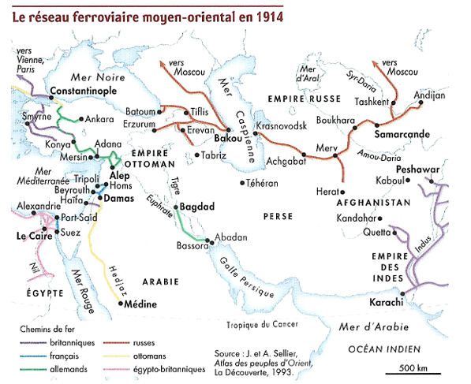
1880(-1906) : Au Turkestan, les Russes construisent les chemins de fer Transaralien et Transcaspien
*1885 : L’emprise ferroviaire russe
Est loin d’être achevée ; Mais elle avance…
*1880-88 : Le Transcaspien… ; NB : 25 km/h
Krasnovodsk-Merv-Boukhara-Samarcande
Avec une branche Merv-Pandjeh (Serhetabat) en 1901
NB : Croix du sud de l’Empire russe érigée en 1913
*1888-1906 : Le Transaralien…
Samara-Orenbourg-Tachkent-Andijan
Relié à Samarcande en 1899
NB : En Inde britannique, le réseau ferré
Atteint la frontière afghane : Quetta et Peshawar
NB : Hérat-Kandahar-Kaboul, points stratégiques…
*Fin de l’aparté ferroviaire
Et retour en 1885..
k
h
k

Slide 51
1885-1887 : Grâce à la volonté pacifique d’Abdur Rahman, Russes et Britanniques s’accordent et fixent la frontière nord de l’Afghanistan : Panjdeh et Amou Daria
*Avril 1885 : Vers la paix…
*L’émir afghan Abdur Rahman
En visite d’Etat chez les Britanniques en Inde, à Rawalpindi
Refuse une guerre anglo-russe dans son pays
*Selon le représentant britannique Henry Durand
Il me supplia de ne pas me laisser troubler ; De plus…
*Une ligne de communication reste ouverte
Entre Londres et Saint-Pétersbourg ; Et enfin…
*Sept. 1885 : La commission GB-Russie
Se réunit à nouveau ; Et…
*1887 : Elle fixe la frontière nord de l’Afghanistan
Frontière à Pandjeh, puis sur l’Amou Daria
Le traité de 1873 fut plus ou moins respecté
*Bilan…
K
t
K
T
t
s
O
s
K
O
t
K
A
K
a
K
k
v
C
k
K
T
f
B
k
K
s
a
m
p
b
w
p
A

Slide 52
1885-1887 : Grâce à la volonté pacifique d’Abdur Rahman, Russes et Britanniques s’accordent et fixent la frontière nord de l’Afghanistan : Pandjdeh et Amou Daria
*1885 : Du sud-est de la Caspienne à la frontière chinoise
Les Russes contrôlent l’ensemble du Turkestan occidental
*En Afghanistan, Abdur Rahman, avec sa politique d’unification, semble prêt à consolider ses frontières
Voire à retrouver celles de l’Empire afghan du XVIIIe siècle
Mais en réalité…
*Face aux pressions russes au nord
Et aux pressions du protecteur britannique à l’est…
L’Afghanistan n’aura pas les moyens de s’opposer
A la cession de nouveaux territoires…
*En revanche, Russie et GB
Vont réussir à consolider et étendre leurs possessions
En privilégiant désormais les compromis ; Ainsi…
*1885-1907 : La fin du Grand Jeu…
Et cela concernera la Perse
Mais avant et toujours, l’Afghanistan…
K
t
K
T
t
s
O
s
K
O
t
K
A
K
a
K
k
v
C
k
K
T
f
B
k
K
s
a
m
p
b
w
p
A

